Slide 1
Autostrada A9
Vestem Bacau
Semnalizare
Vestem ( Sibiu ) Fagaras Brasov St Gheorghes Onesti Bacau
Version 2 Update 10.07.2016

Slide 2
E81 x E68
A1 x A9
Vestem
24
E81 A1 coming from Bucuresti – File A1a, panel 125

Slide 3
E81 x E68
E 81 A1
E 68 A9
Arad
Timisoara
Targu Mures
Cluj Napoca
Sibiu Sud
Brasov
Fagaras
Sighisoara
Avrig
Sud
E81 A1 coming from Bucuresti – File A1a, panel 126

Slide 4
E81 x E68
A1 x A9
Vestem
24
E81 A1 coming from Arad – File A1b, panel 167

Slide 5
E 81 A1
E 68 A9
Bucuresti
Pitesti
Râmnicu Vâlcea
Talmaciu
Brasov
Fagaras
Sighisoara
Avrig
E81 A1 coming from Arad – File A1b, panel 168

Slide 6
Brasov 127 km
Sighisoara 120 km
Fagaras 61 km
E68
A9
Le panneau est placé 1 km après l’interchange ;
les distances s’entendent du panneau jusqu’aux centres des villes
Distances à contrôler / rectifier

Slide 7
2000 m
1
Avrig
105G

Slide 8
Cartisoara transfagaran
Transfagaran
Avrig
1000 m
105G

Slide 9
1
Avrig
105G

Slide 10
Iesire
1

Slide 11
Brasov 111 km
Sighisoara 104 km
Fagaras 45 km
E68
A9

Slide 12
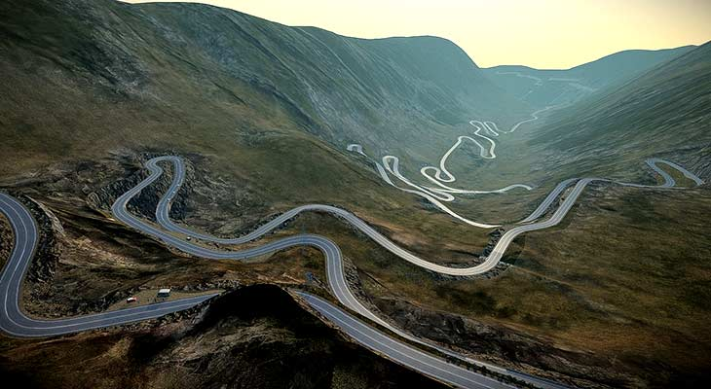
Transfagaran

Slide 13
2000 m
2
Cârtisoara
7C

Slide 14
Sambata de Jos
Cârtisoara
1000 m
Transfagaran
7C

Slide 15
2
Cârtisoara
7C
Transfagaran

Slide 16
Iesire
2

Slide 17
Brasov 97 km
Sighisoara 93 km
Fagaras 32 km
E68
A9

Slide 18
2000 m
3
Sâmbata de Jos
105B

Slide 19
Fagaras
Sâmbata de Jos
1000 m
105B

Slide 20
3
Sâmbata de Jos
105B

Slide 21
Iesire
3

Slide 22
Brasov 79 km
Sighisoara 75 km
E68 x E60 22 km
Fagaras 14 km
E68
A9

Slide 23
2000 m
4
Fagaras
104B

Slide 24
Fagaras E68 x E60 A3 x A9 Fagaras Est
Est
Fagaras
1000 m
Sud
104B
Centru
Zona industrialâ

Slide 25
4
Fagaras
Sud
104B
Centru
Zona industrialâ

Slide 26
Iesire
4

Slide 27
Brasov 69 km
Sighisoara 65 km
E68 x E60 11 km
E68
A9

Slide 28
E60 x E68
A3 x A9
Fagaras
3000 m
23

Slide 29
E60 E68 A3 A9
E60 A3
Brasov
2000 m
Cluj Napoca
Targu Mures
Fagaras
2000 m
Est

Slide 30
Directie Brasov
Bucuresti
Ploiesti
Galati
Suceava
Iasi
UA
MD
Notes:
Distances à contrôler

Slide 31
E60 E68 A3 A9
E60 A3
Brasov
1000 m
Cluj Napoca
Targu Mures
Fagaras
1000 m
Est

Slide 32
E60 x E68
A3 x A9
Fagaras
23

Slide 33
E60 A3
Cluj Napoca
Targu Mures
Fagaras
E60 E68 A3 A9
Brasov
Est

Slide 34
Câmpulung 132 km
Sinaia 106 km
Sfântu Gheorghe 94 km
Brasov 62 km
E60 x E574 53 km
E60
E68
A3
A9

Slide 35
Iesire
22
RESERVE 3

Slide 36
Iesire
21
RESERVE 2

Slide 37
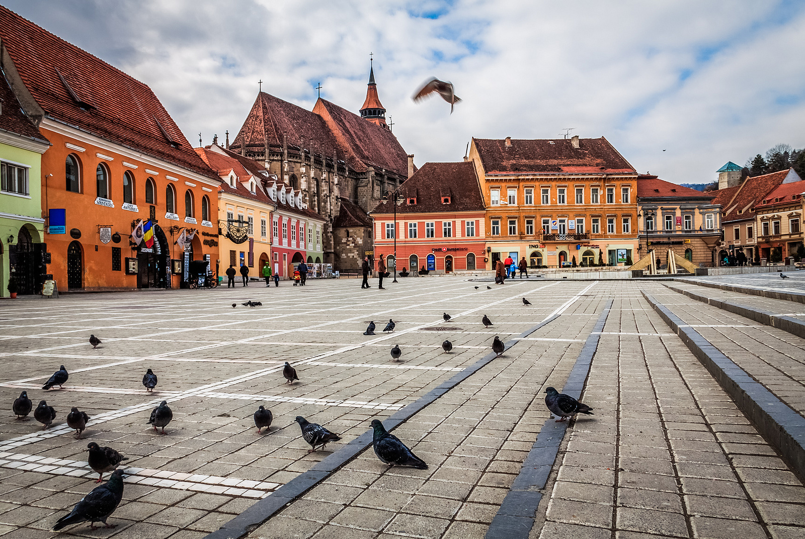
Brasov

Slide 38
E60 x E574
A3 x A9
Ghimbav
3000 m
20

Slide 39
E60 A3
E574 A9
Bucuresti
Brasov
2000 m
Bacau
Sfântu Gheorghe
Brasov Nord Est
2000 m
UA
MD
Vest
Nord
Est
Centru

Slide 40
Directie Bucuresti
Ploiesti
Pitesti
Buzaû
Galati
Notes:
Distances à contrôler

Slide 41
Directie Bacau
Suceava
Iasi
Piatra Neamt
Onesti
UA
MD
Notes:
Distances à contrôler

Slide 42
E60 A3
E574 A9
Bucuresti
Brasov
1000 m
Bacau
Sfântu Gheorghe
Brasov Nord Est
1000 m
UA
MD
Vest
Nord
Est
Centru

Slide 43
E60 x E574
A3 x A9
Ghimbav
20

Slide 44
E60 x E574 A3 x A9
E60 E574 A3
E574 A9
Bucuresti
Brasov
Bacau
Sfântu Gheorghe
Brasov Nord Est
UA
MD
Vest
Centru
Nord
Est

Slide 45
Bacau 187 km
Onesti 140 km
Miercurea Ciuc 129 km
Târgu Secuiesc 66 km
Sfântu Gheorghe 42 km
E574
A9

Slide 46
2000 m
5
Brasov
Nord
103C
Centru

Slide 47
Brasov Est
Est
Brasov
Feldioara
Sânpetru
1000 m
Nord
103C
Centru
13
103

Slide 48
5
Brasov
Feldioara
Sânpetru
Nord
103C
Centru
13
103

Slide 49
Iesire
5

Slide 50
Bacau 179 km
Onesti 132 km
Miercurea Ciuc 121 km
Târgu Secuiesc 58 km
Sfântu Gheorghe 34 km
E574
A9

Slide 51
2000 m
6
Brasov
103C
Est

Slide 52
Chichis
Brasov
Harman
Intorsura Buzaului
1000 m
103C
Est
Gara de Triaj
11
103

Slide 53
6
Brasov
Harman
Intorsura Buzaului
103C
Est
Gara de Triaj
11
103

Slide 54
Iesire
6

Slide 55
Bacau 172 km
Onesti 125 km
Miercurea Ciuc 114 km
Târgu Secuiesc 51 km
Sfântu Gheorghe 27 km
E574
A9

Slide 56
2000 m
7
Chichis
11

Slide 57
Sfântu Gheorghe
Chichis
1000 m
11

Slide 58
7
Chichis
11

Slide 59
Iesire
7

Slide 60
Bacau 158 km
Onesti 111 km
Miercurea Ciuc 100 km
Târgu Secuiesc 37 km
Sfântu Gheorghe 13 km
E574
A9

Slide 61
2000 m
8
Sfântu Gheorghe
13E
E578

Slide 62
Târgu Secuiesc
Sfântu Gheorghe
Miercurea Ciuc
Covasna
Feldioara
1000 m
13E
E578
13E
M

Slide 63
8
Sfântu Gheorghe
Miercurea Ciuc
Covasna
Feldioara
13E
E578
13E
M

Slide 64
Iesire
8

Slide 65
Bacau 145 km
Onesti 98 km
Târgu Secuiesc 24 km
E574
A9

Slide 66
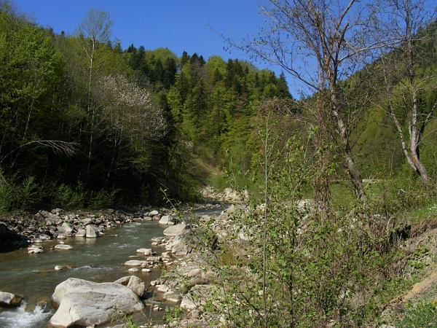
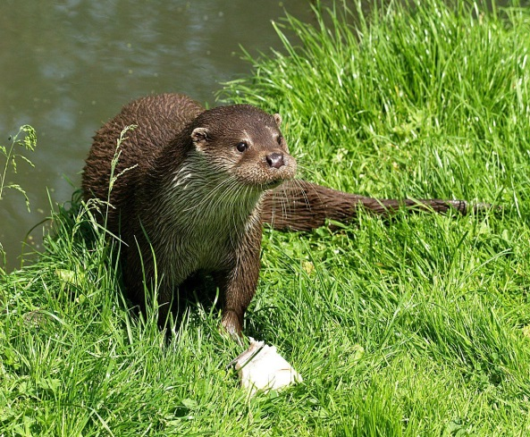
Parcul Natural Putna Vrancea

Slide 67
2000 m
9
Târgu Secuiesc
2D

Slide 68
Onesti Sud
Sud
Târgu Sacuiesc
Focsani
Tecuci
1000 m
Parcul Natural Putna Vrancea
2D
M

Slide 69
9
Târgu Sacuiesc
Focsani
Tecuci
2D
M
Parcul Natural Putna Vrancea

Slide 70
Iesire
9

Slide 71
Bacau 119 km
Onesti 72 km
E574
A9

Slide 72
2000 m
10
Onesti sud
11
Sud

Slide 73
Onesti
Nord
Centru
Onesti Sud
Bogdanesti
Adjud
1000 m
Sud
11

Slide 74
10
Onesti Sud
Bogdanesti
Adjud
11
Sud

Slide 75
Iesire
10

Slide 76
Bacau 61 km
Onesti 9 km
E574
A9

Slide 77
2000 m
11
Onesti
Nord
12A
Centru

Slide 78
Sanduleni
Onesti
Târgu Ocna
1000 m
Nord
Centru
11

Slide 79
11
Onesti
Târgu Ocna
Nord
Centru
11

Slide 80
Iesire
11

Slide 81
Bacau 47 km
Moinesti 49 km
E574 x E85 50 km
E574
A9

Slide 82
2000 m
12
Sânduleni
11

Slide 83
Bacau Vest
Vest
Sânduleni
Moinesti
Comanesti
1000 m
11
118

Slide 84
12
Sânduleni
Moinesti
Comanesti
11
118

Slide 85
Iesire
12

Slide 86
Bacau 26 km
E574 x E85 29 km
E574
A9

Slide 87
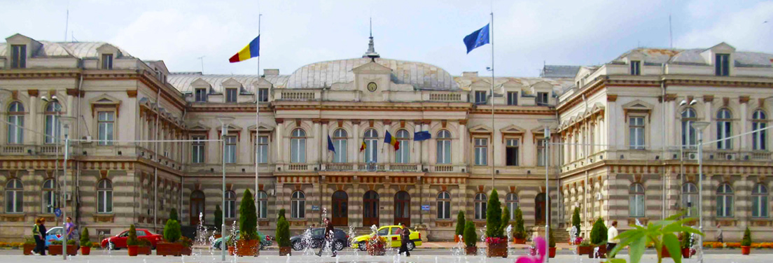
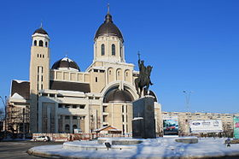
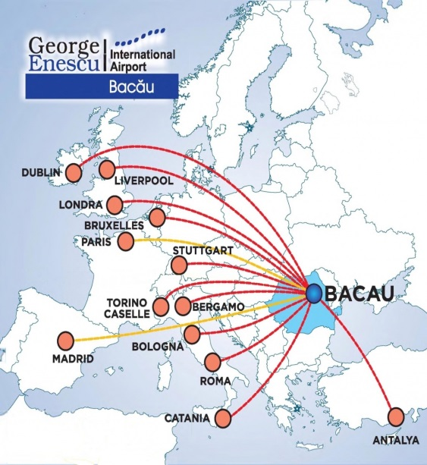
Bacau

Slide 88
2000 m
13
Bacau
Vest
119
Centru

Slide 89
E81 x A0
E574 A9
Iesire 13
119
Bacau
Bucuresti
Suceava Iasi
Vaslui Piatra Neamt
1000 m
Bacau
1000 m
Sud
Est
Nord
Vest
Centru
Zona Industriala
UA
MD
G.Enescu

Slide 90
E81 x A0
E574 A9
Iesire 13
119
Bacau
Bucuresti
Suceava Iasi
Vaslui Piatra Neamt
Bacau
Sud
Est
Nord
Vest
Centru
MD
Zona Industriala
UA
G.Enescu

Slide 91
Iesire
13

Slide 92
2000 m
14
Bacau
2
Sud

Slide 93
E574 A9
Iesire 14
2
Bacau Est Nord
Bucuresti
Suceava Iasi
Vaslui Piatra Neamt
1000 m
Bacau Sud
Nicolae Balsescu
1000 m
Est
Nord
Sud
UA
MD
G.Enescu

Slide 94
E574 A9
Iesire 14
2
Bacau Est Nord
Bucuresti
Suceava Iasi
Vaslui Piatra Neamt
Bacau Sud
Nicolae Balsescu
Est
Nord
Sud
UA
MD
G.Enescu

Slide 95
Iesire
14

Slide 96
E60 x E574
A3 x A9
Bacau Sud
1500 m
20

Slide 97
E85 A4
E85 A4
Bacau Est Nord
Suceava Iasi
Vaslui Piatra Neamt
Bacau Centru
1000 m
Bucuresti
Ploiesti
Princesti
1000 m
Est
Nord
UA
MD
Centru

Slide 98
Directie Bucuresti
Craiova
Pitesti
Buzau
Constanza
Galati
Braila
UA
Notes:
Distances à contrôler

Slide 99
E85 A4
E85 A4
Bacau Est Nord
Suceava Iasi
Vaslui Piatra Neamt
Bacau Centru
500 m
Bucuresti
Ploiesti
Princesti
500 m
Est
Nord
UA
MD
Centru

Slide 100
E60 x E574
A3 x A9
Bacau Sud
32

Slide 101
E85 A4
E85 A4
Bacau Est Nord
Suceava Iasi
Vaslui Piatra Neamt
Bacau Centru
Bucuresti
Ploiesti
Princesti
Est
Nord
UA
MD
Centru

Slide 102
Sources
Bacau : https://www.google.ch/search?q=bacau&client=firefox-b&tbm=isch&tbo=u&source=univ&sa=X&ved=0ahUKEwik1bS26c_OAhXEVBQKHWgvA3IQsAQIHQ&biw=1920&bih=932
Parcul national Putna Vrancea : https://www.google.ch/search?q=parcul+natural+putna+vrancea&client=firefox-b&tbm=isch&tbo=u&source=univ&sa=X&ved=0ahUKEwirvNfGt9fOAhULwBQKHcBLAW0QsAQIHQ&biw=1920&bih=932
Brasov : https://www.google.ch/search?q=brasov&client=firefox-b&tbm=isch&tbo=u&source=univ&sa=X&ved=0ahUKEwiSldK2t9fOAhVESBQKHSISCNcQsAQIMQ&biw=1920&bih=932
Transfagaran : https://www.google.ch/search?q=transfagaran&client=firefox-b&tbm=isch&tbo=u&source=univ&sa=X&ved=0ahUKEwid1Ourt9fOAhVIvxQKHeG7CLgQsAQIHQ&biw=1920&bih=932

Slide 103
Errata 1
Aux designers de réaliser des panneaux rationnels, efficients, lisibles, aérés, esthétiques,
aux contours et liserés standardisés, adéquats et fonctionnels.

